Slide 1
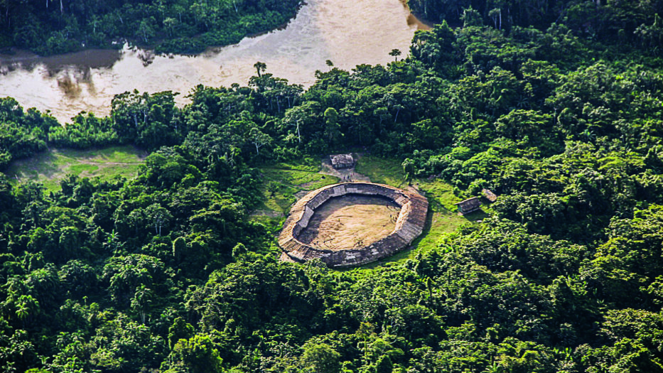


Ação Conjunta – Estado e Sociedade Civil –
na Terra Indígena Yanomami
Foto: Moreno Saraiva Martins/ISA, 2012
João Valsecchi
Instituto de Desenvolvimento Sustentável Mamirauá

Slide 2
Considerações para a avaliação e implementação das propostas apresentadas
O Instituto Mamirauá possui experiência ímpar na implementação de projetos em áreas remotas com populações tradicionais, para melhoria da qualidade de vida, geração de renda e conservação da biodiversidade;
O Instituto Mamirauá nunca atuou na TI Yanomami onde existe prévia e extensa experiência de outras instituições;
Toda e qualquer nova iniciativa tem que ser discutida e aprovada pelos povos que vivem na região;
Toda e qualquer nova iniciativa tem que “somar” às iniciativas existentes, gerando conhecimento e impactos novos;
As ações emergenciais relacionadas à crise sanitária sempre serão prioritárias;
O Instituto Mamirauá se propõe trabalhar em parceria e/ou em consonância com as outras instituições que já atuam na região, especialmente junto à população local.

Slide 3
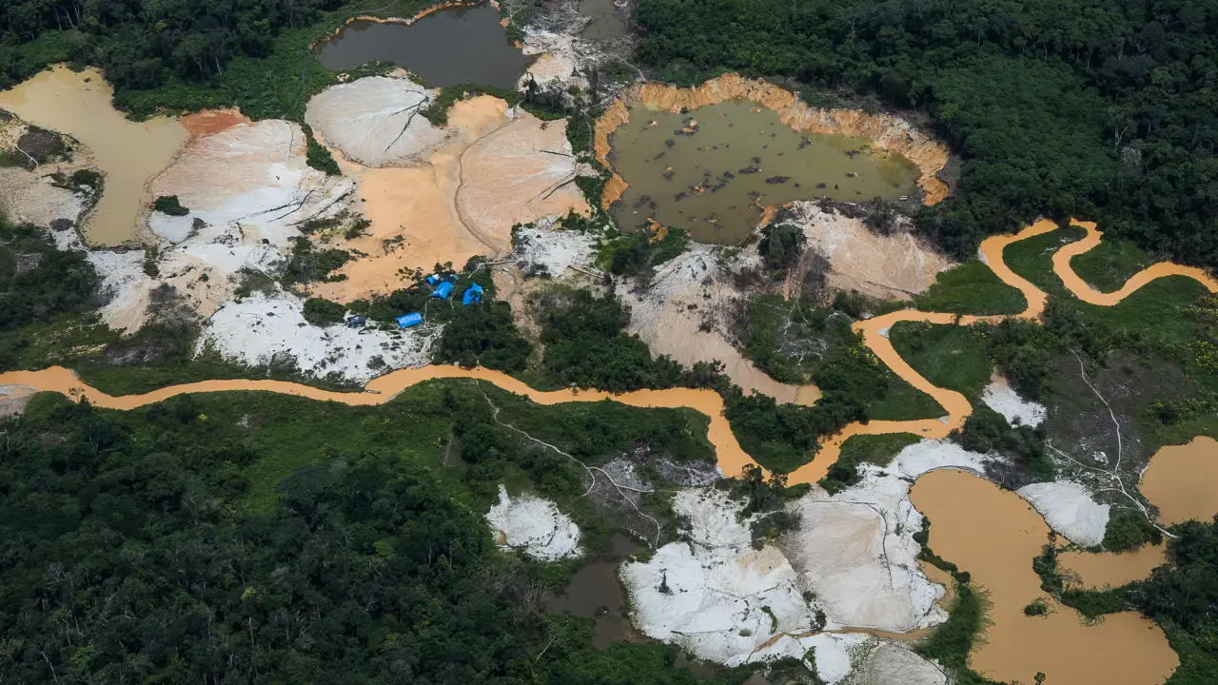
Crimes associados ao Garimpo
Consequências primárias
Propostas de projetos / ações
Ameaça à Segurança, à Vida e ao Direito de Ir e Vir
Desestruturação Social e Econômica
Criação de escritório multi-institucional
Criação de base de campo para pesquisa e extensão
Ameaça à posse e uso fruto de seus territórios.
Desnutrição Infantil e Adulta
Pesquisas sobre contaminação de mercúrio – ambiente aquático, terrestre e na fauna
Ameaça à manutenção e reprodução dos modos de vida tradicionais.
GARIMPO
Presença do Estado de suas estruturas e de Instituições
Contaminação do ambiente da fauna e do pescado por mercúrio
Pesquisa / Levantamento epidemiológico
Destruição Ambiental
Recuperação de áreas degradadas
Limitação do Acesso a Água Potável
Tráfico de drogas e armas
Sistemas de cultivo agroflorestais
Aliciamento para prostituição Aliciamento sexual infantil
Malária e outras Doenças Emergentes e Reemergentes
Acesso a água Potável

Slide 4
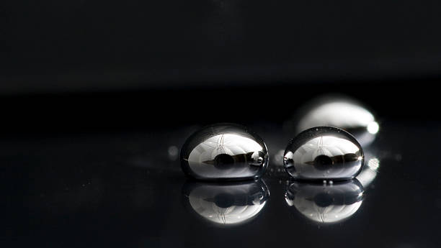
Mercúrio

Slide 5
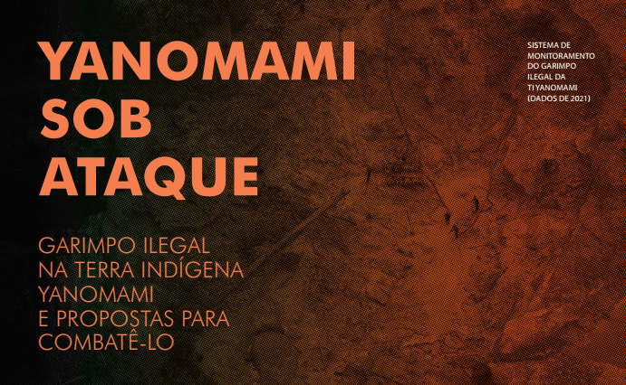
Mercúrio
“Há notícias de uma maior incidência de doenças neurológicas entre recém-nascidos nas comunidades Yanomami, mas estas não passaram por um diagnóstico de contaminação de mercúrio apesar de haver orientação normativa nesse sentido.”

Slide 6
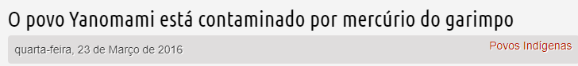
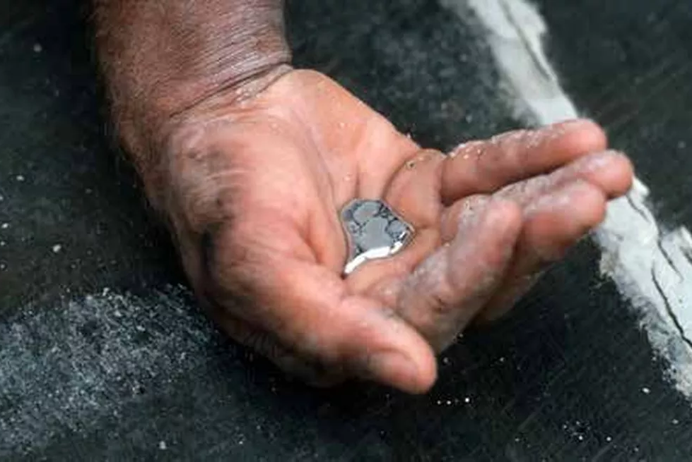
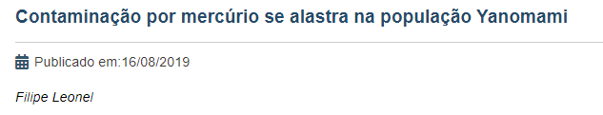
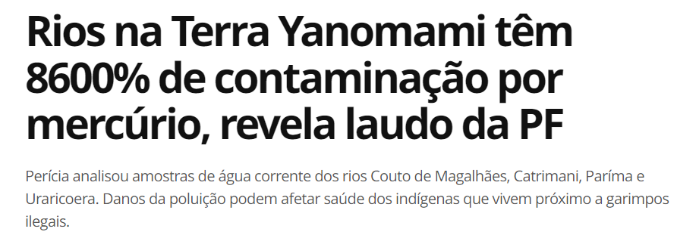
Mercúrio
Mercúrio é utilizado durante a extração dos minérios — Foto: Ipen/Divulgação/Arquivo
Fonte: https://g1.globo.com/rr/roraima/noticia/2022/06/06/rios-na-terra-yanomami-tem-8600percent-de-contaminacao-por-mercurio-revela-laudo-da-pf.ghtml

Slide 7
Mercúrio
Diagnóstico de contaminação por mercúrio em crianças e adultos.
Locais: Comunidades mais próximas de garimpo e aquelas localizadas a jusante nos principais trechos fluviais explorados.
Já existem instituições realizando esse diagnóstico (intensificação / garantia de recursos)
Diagnóstico de contaminação por mercúrio na fauna
Locais: Área de uso das aldeias / comunidades.
Alvo principal: fauna cinegética (caçada localmente) e fauna terrestre.
Orçamento estimado: R$250.000,00 (levantamento inicial)

Slide 8
Mercúrio
Monitoramento dos níveis de mercúrio nos corpos de água
Locais: Principais rios explorados. Monitoramento a montante e a jusante dos sítios de exploração.
Já existem instituições realizando esse diagnóstico (intensificação / garantia de recursos)
Monitoramento dos níveis de mercúrio nos peixes
Locais: Principais rios explorados. Monitoramento a montante e a jusante dos sítios de exploração.
Alvo principal: Espécies consumidas localmente.
Já existem instituições realizando esse diagnóstico (intensificação / garantia de recursos)
Pode ser ampliado de forma bastante significativa. Instituto Mamirauá está propondo monitoramento em vários pontos da bacia amazônica, com ênfase nos ambientes alagáveis.
Diagnóstico das águas Subterrâneas
Locais: Aldeias e Comunidades
Orçamento estimado: ?

Slide 9

Acesso a Água Potável

Slide 10
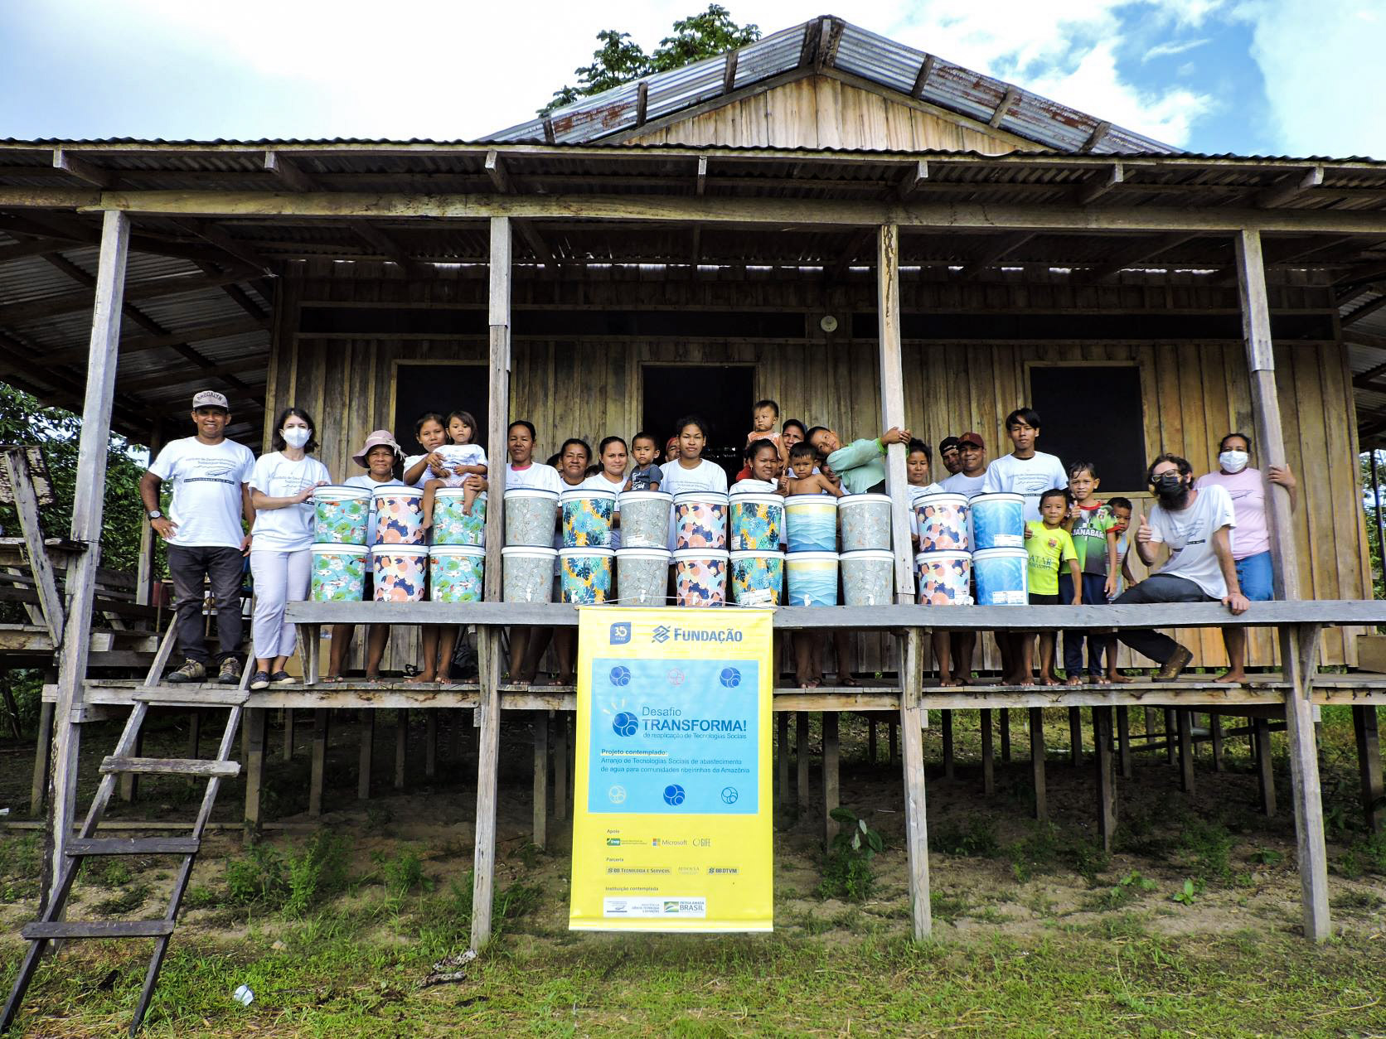
Acesso a Água Potável
Implementação de sistemas de coleta e distribuição de água pluvial e popularização do Filtro Ecológico Alternativo – uma Tecnologia Social de tratamento domiciliar de água.
Locais: Aldeias e Comunidades
Orçamento estimado: depende do número de
localidades e população. Barato de fácil replicação
e apropriação

Slide 11
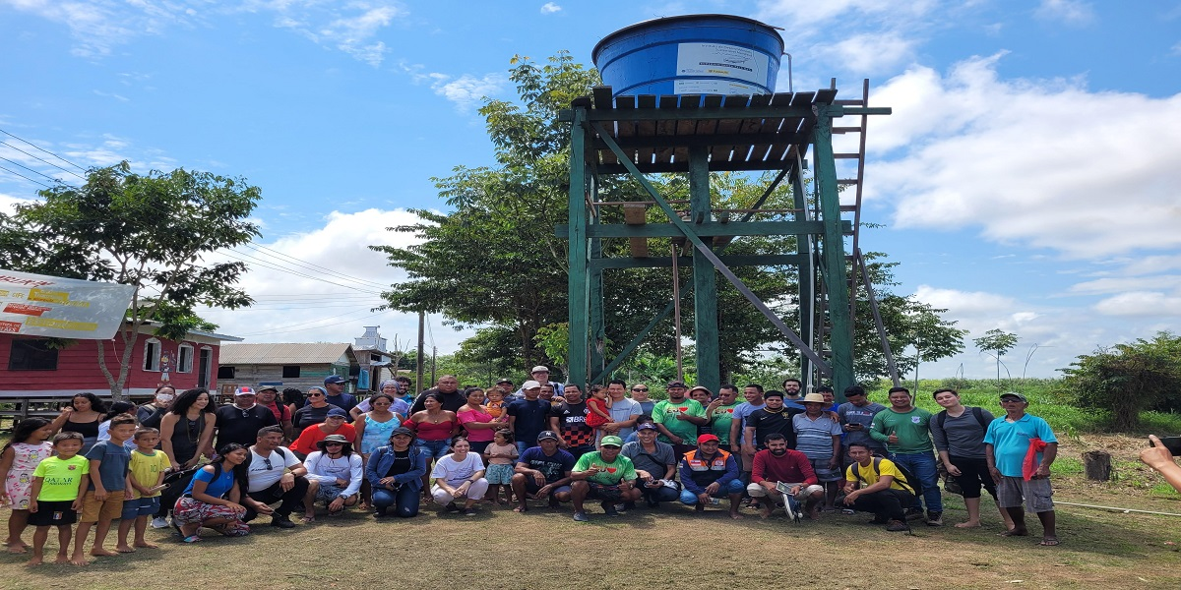
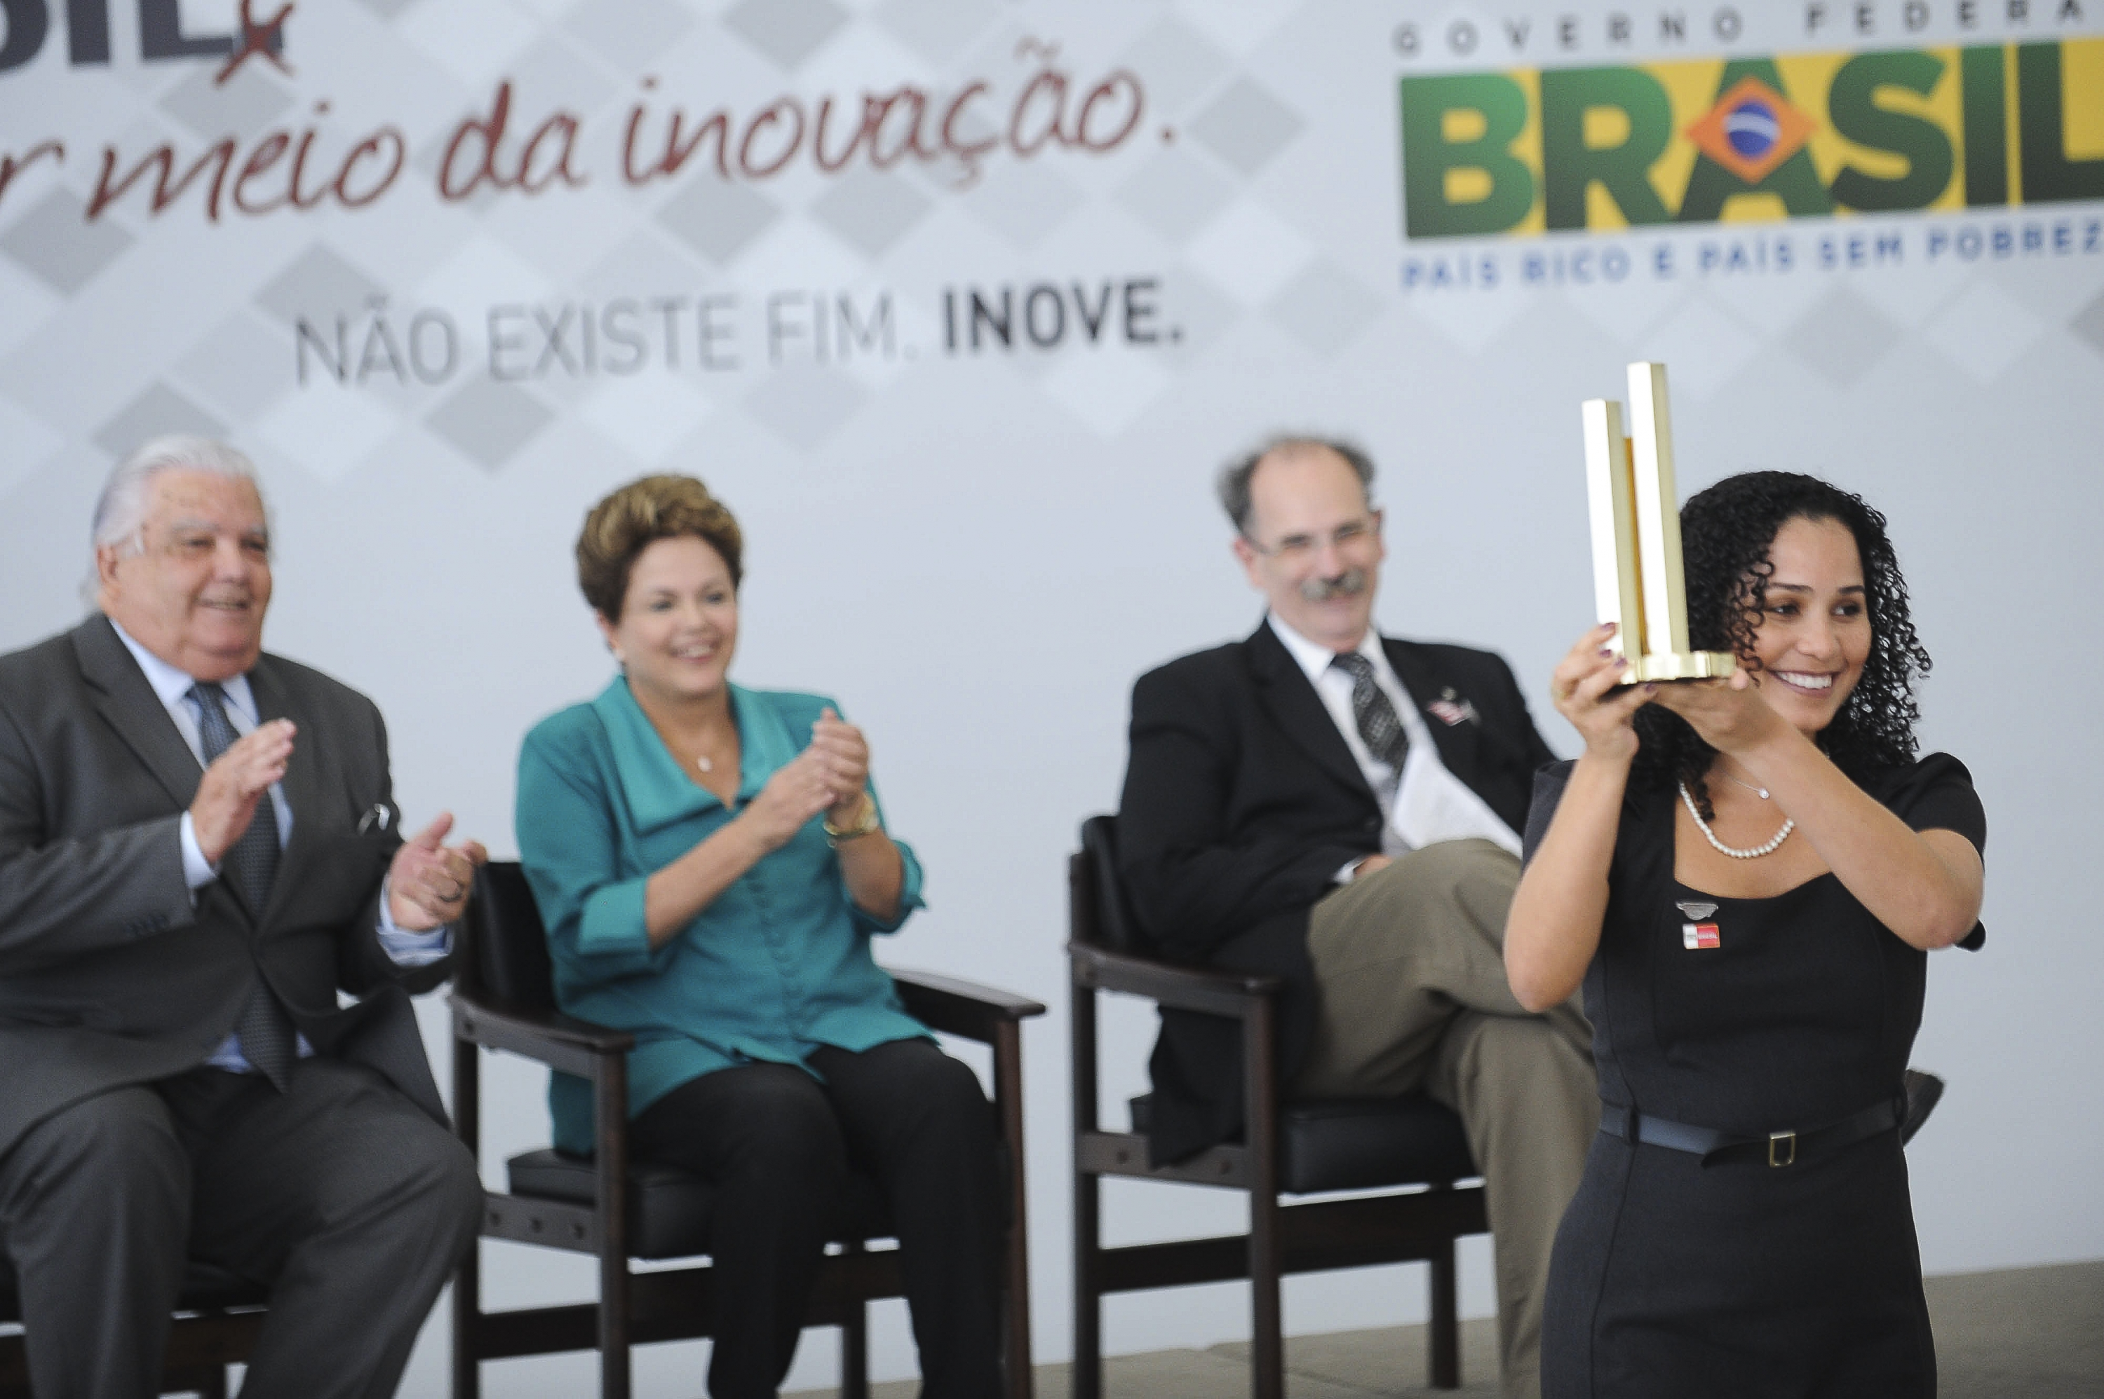
Acesso a Água Potável
Implementação de Sistemas de Bombeamento e Abastecimento de Água com Energia Solar
Locais: Aldeias e Comunidades
Orçamento estimado: Custo relativamente baixo
Águas fluviais ou Subterrâneas
Nº de Localidades / população
Prêmio FINEP de Inovação - 2012

Slide 12
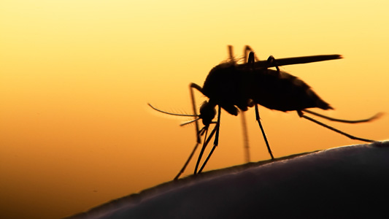
Malária e Doenças Emergentes e Reemergentes

Slide 13
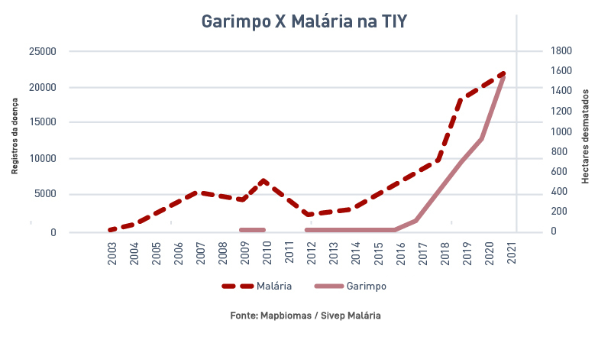

Slide 14
Doenças Emergentes e Reemergentes
Monitoramento de longo prazo dos casos de malária e outras doenças.
Locais: Aldeias e Comunidades.
Alvo principal: Monitoramento pré e pós recuperação ambiental (ver tópico de restauração de áreas degradadas).
Já existem instituições realizando esse diagnóstico (intensificação / garantia de recursos)
Levantamento Epidemiológico de Zoonoses e Epizootias - doenças circulantes na região
Locais: Aldeias, Comunidades e floresta de entorno.
Alvo principal: Espécies consumidas localmente, aves migratórias e animais domésticos.
Pode cobrir um número muito grande de doenças / patógenos. Instituto Mamirauá já realiza em outras regiões da Amazônia.

Slide 15
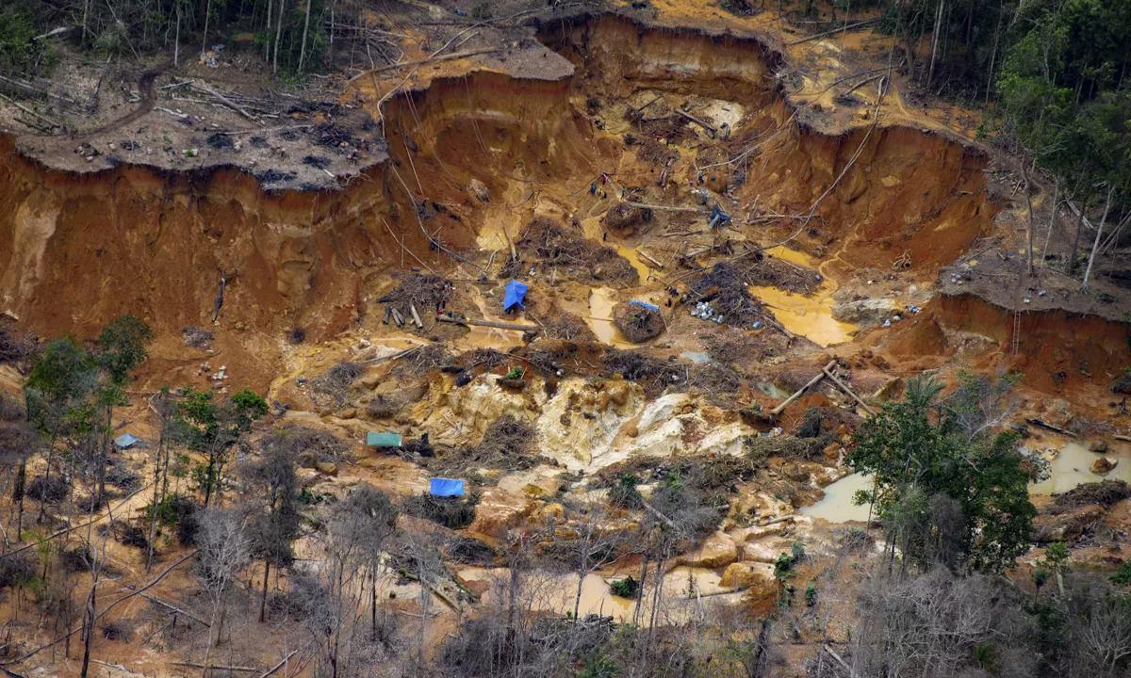
Restauração de Áreas Degradadas

Slide 16
Restauração Ecológica e Promoção do Uso Sustentável: Ferramentas para Conservação da Floresta Yanomami
Componente 1 - Levantamentos Botânicos nas Áreas de Atuação
1.1 Instalação de parcelas permanentes, Inventário Florístico e área de coleta de sementes
1.2. Destinação das coletas e testemunhos dos levantamentos
1.3. Identificação e caracterização dos mercados locais de produtos florestais madeireiros e não madeireiros
Componente 2 - Formação de uma rede de coletores de sementes e estabelecimento de áreas de coleta de sementes
1.1. Capacitação do grupo de coletores
1.2. Gestão do grupo de coletores
Componente 3. Desenvolvimento de tecnologias de germinação de espécies, formação de mudas e seu estabelecimento em campo em áreas degradadas por garimpo
3.1. Protocolos de germinação de sementes
3.2. Protocolos de armazenamento de sementes
3.3. Protocolos de restauração de áreas degradadas por garimpo em Terras Indígenas

Slide 17
Restauração Ecológica e Promoção do Uso Sustentável: Ferramentas para Conservação da Floresta Yanomami
Componente 4 - Capacitação em múltiplos níveis: Formação de mão de obra especializada de técnicos e pessoal de alta capacitação
4.1. Formação de coletores de sementes
4.2. Formação de Parataxônomos
4.3. Curso de Manejo de sementes de essências florestais nativas
4.4. Curso de produção comercial de Sementes e Mudas
4.5. Curso de técnicas de escalada
Componente 5 – Restauração Ecológica
5.1. Construção de viveiros e produção de mudas
5.2. Plantio e monitoramento
5.3. Consórcio com espécies de uso para consumo (sistemas agroflorestais)
Componente 6 – Monitoramento
6.1. Monitoramento da Regeneração Florestal
6.2. Monitoramento da fauna associada
6.3. Monitoramento dos níveis de mercúrio nas águas e no solo

Slide 18
Restauração Ecológica e Promoção do Uso Sustentável: Ferramentas para Conservação da Floresta Yanomami
Cronograma: 48 meses (mínimo)
Equipe: Multidisciplinar
Meta: 100 hectares (mínimo)
Prioridades:
a. Construção de sistemas agroflorestais próximos as aldeias
b. Áreas que possam funcionar como modelo e testes de conceito
c. Estradas e trilhas abertas pelo garimpo (vias de acesso)
d. Áreas com nascentes
Orçamento estimado: R$20.000.000,00

Slide 19
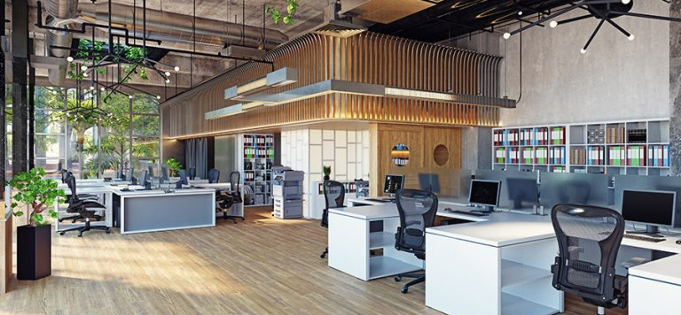
Criação de escritório multi-institucional

Slide 20
Criação de escritório multi-institucional
Local: Alto Alegre (Roraima)? Tem que ser decidido com as instituições que atuam na região e com as lideranças indígenas.
Objetivos:
Construção de espaço para interação e integração multi-institucional
Garantia de presença na região
Atuação na área urbana
Fixação de recursos humanos na região
Geração de renda a partir das ações de conservação e desenvolvimento social
Instituições (apenas sugestão): Instituto Mamirauá, Universidades, Instituto Socioambiental (ISA), Instituições indígenas, Lideranças locais, FioCruz, Servidores públicos de diferentes agencias / setores; Polícia Federal; ONGs, etc.
Orçamento estimado: R$ 5.000.000,00

Slide 21
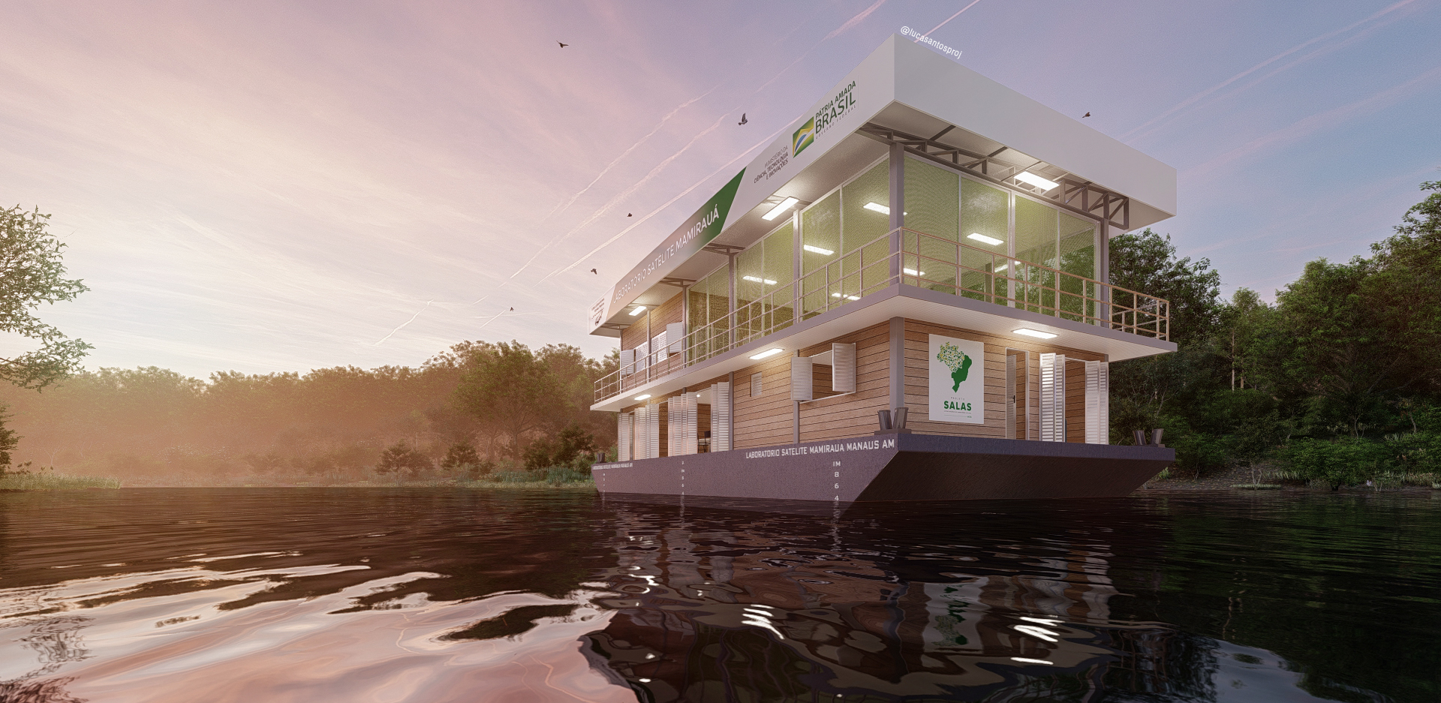
Criação de base de campo para pesquisa e extensão

Slide 22
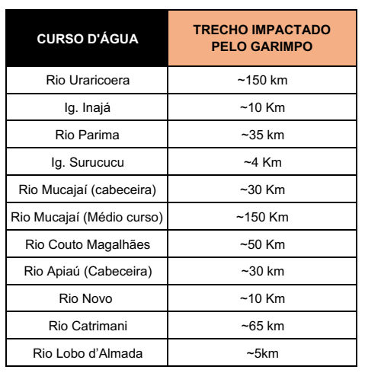
Criação de base de campo para pesquisa e extensão
Local(ais): Rio Uraricoera?
Objetivos:
Construção de espaço para interação e integração multi-institucional
Garantia de presença na região
Laboratório em campo
Apoio a pesquisa e extensão
Orçamento estimado: R$ 3.000.000,00 por base de campo equipada

Slide 23
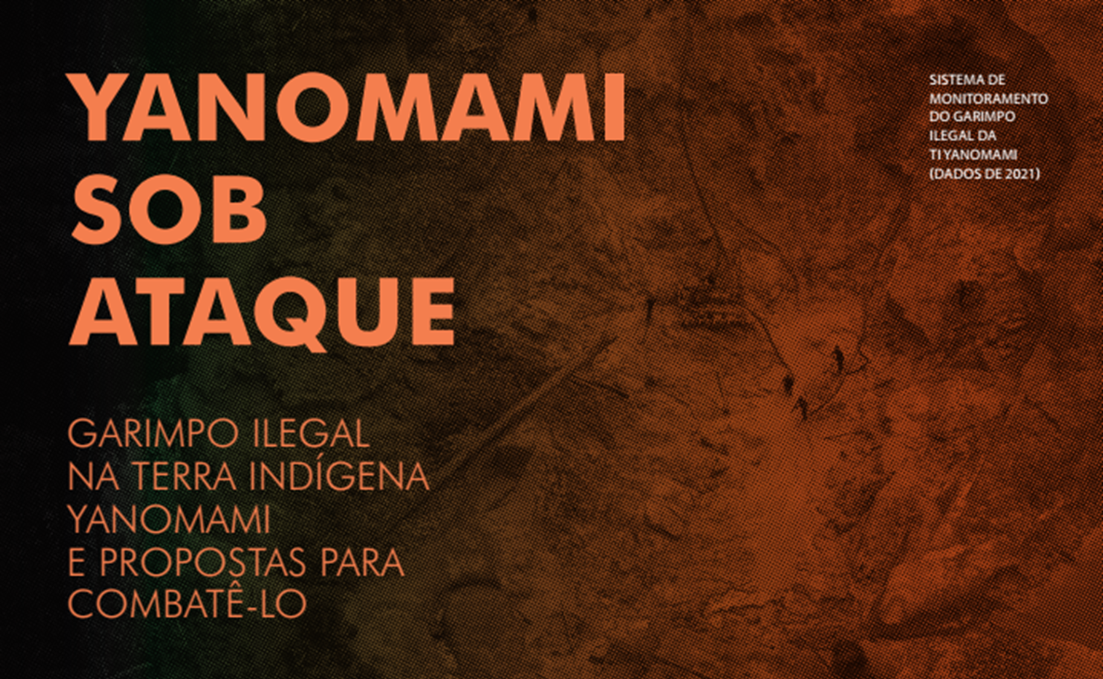
Criação de base de campo para pesquisa e extensão
Como essa ação está alinhada com as propostas já realizadas pelos próprios Yanomamis:
“O primeiro ponto para o controle do garimpo ilegal na TIY é, obviamente, o desenvolvimento e a retomada de uma estratégia de Proteção Territorial consistente, capaz de deflagrar operações regulares de desmantelamento dos focos de garimpo e (1) a manutenção das Bases de Proteção Etnoambientais (BAPEs) nos locais estratégicos.”

Slide 24
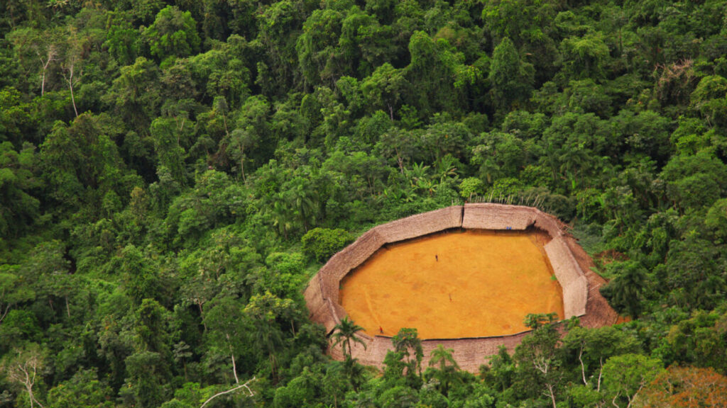

joao.valsecchi@mamiraua.org.br
diretoria@mamiraua.org.br
Foto: https://adra.org.br/roraima/sos_yanomami/

